Slide 1
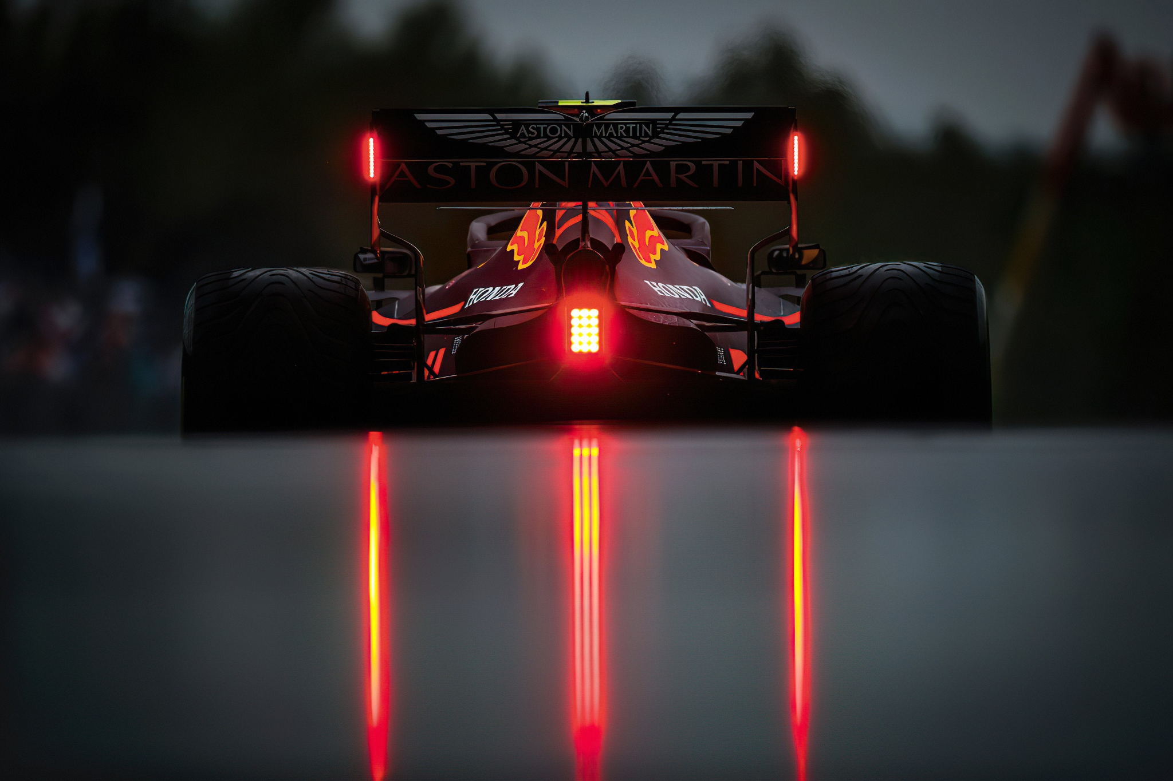
BOT
de
FernandoAlonso

Slide 2
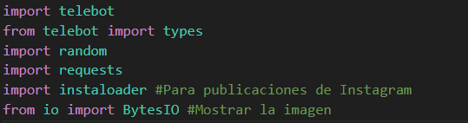
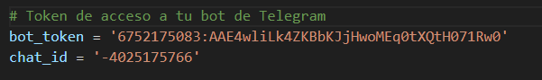
Librerías y Tokens del Bot

Slide 3
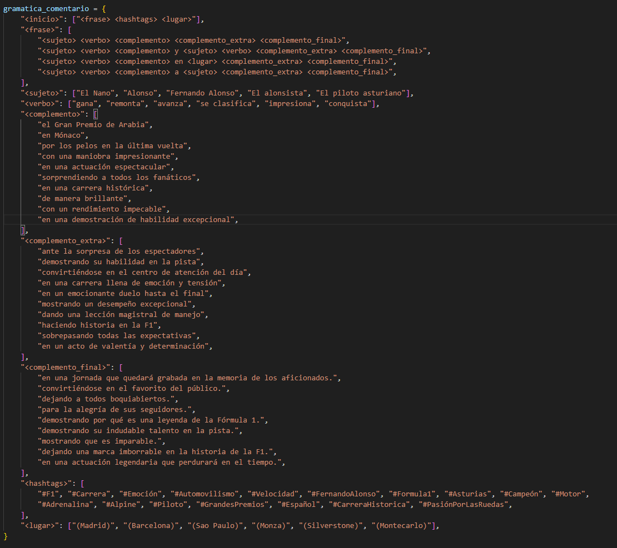
Gramática

Slide 4
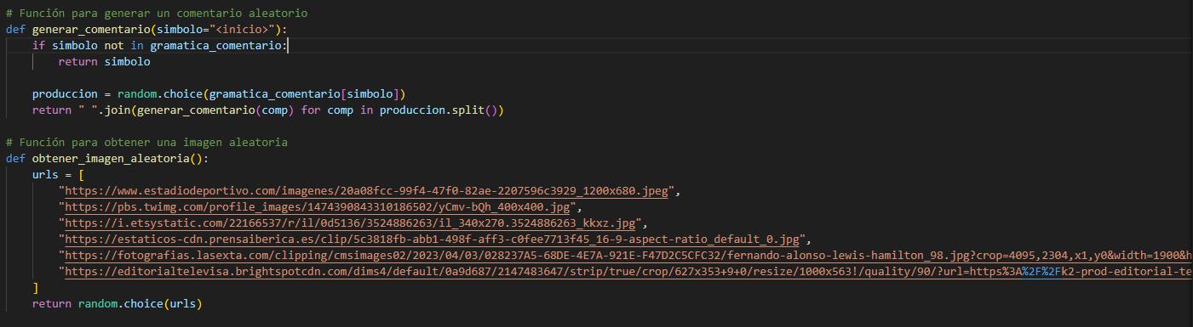
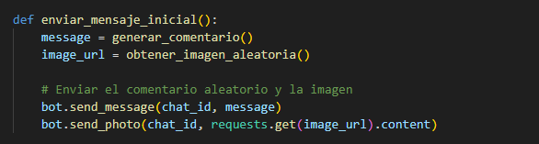
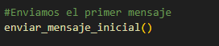
Primer mensaje

Slide 5
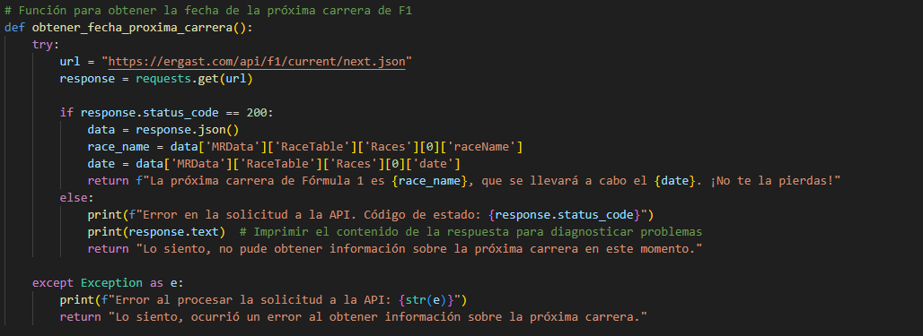
Fecha de la próxima carrera usando una API

Slide 6
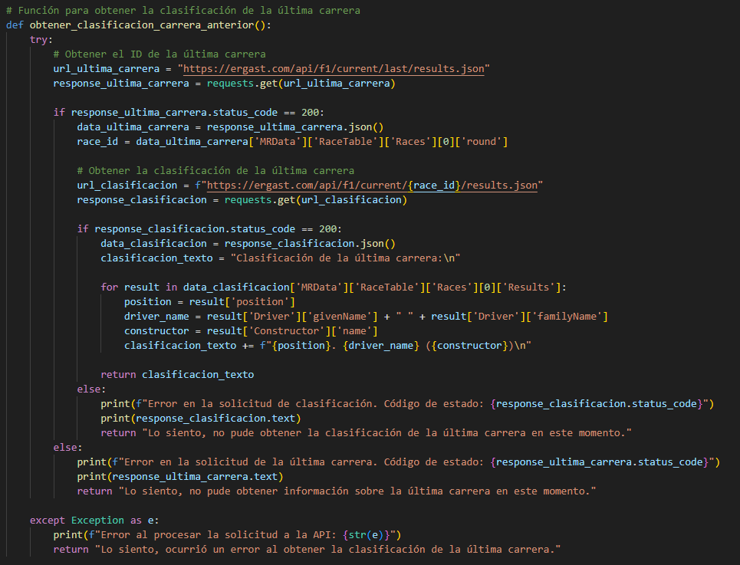
Obtener la clasificación usando una API

Slide 7
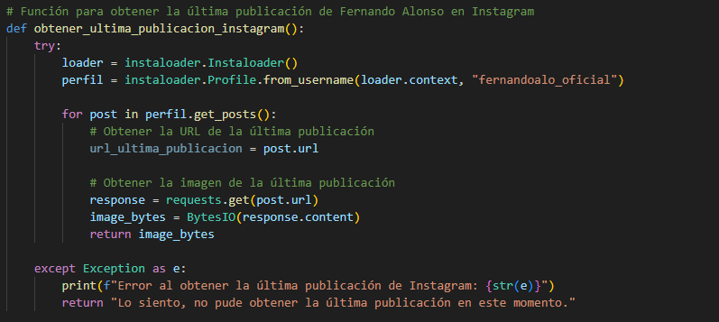
Última publicación de Instagram

Slide 8
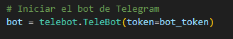
Iniciamos el BOT

Slide 9
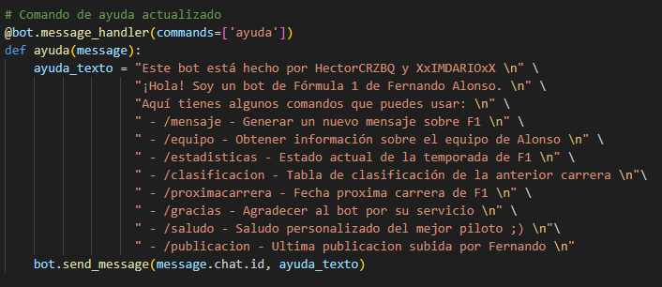
Comandos para hablar con Fernando Alonso

Slide 10
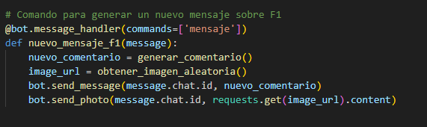
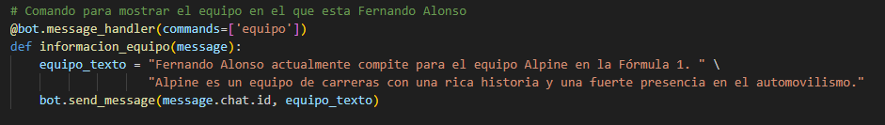
Comandos
Nuevo mensaje
Equipo de F1

Slide 11
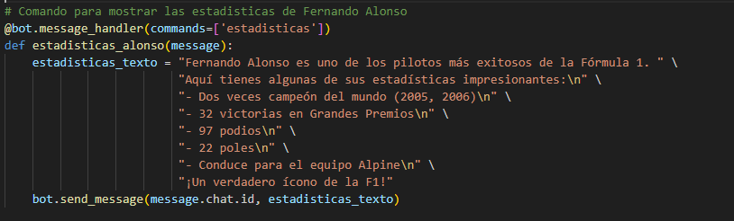
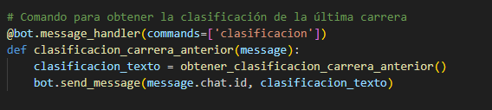
Comandos
Estadísticas del piloto
Clasificación de la última carrera

Slide 12
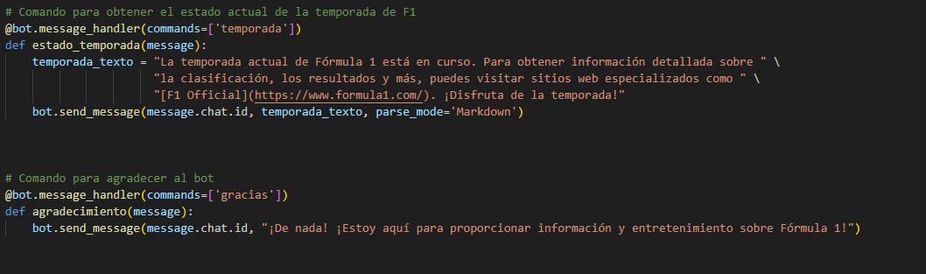
Comandos
Visualizar la temporada actual
Agradecimientos del piloto

Slide 13
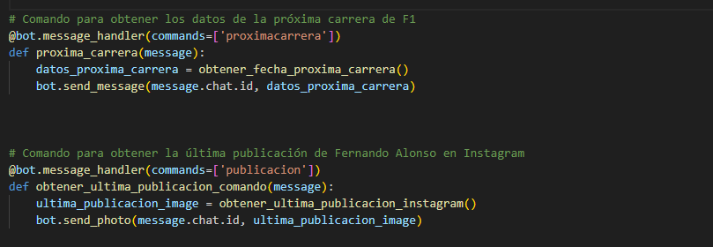
Comandos
Fecha de la próxima carrera
Última publicación de Instagram

Slide 14
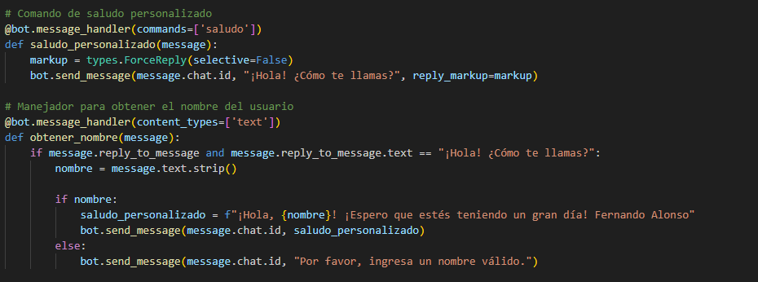
Comandos
Saludo del piloto

Slide 15
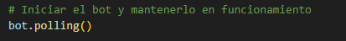
Iniciar el BOT

